Slide 1
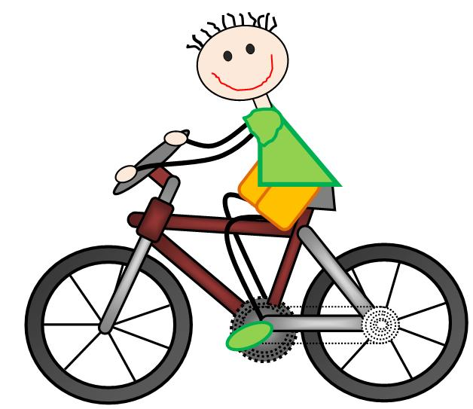
Súbete a la bicicleta

Slide 2
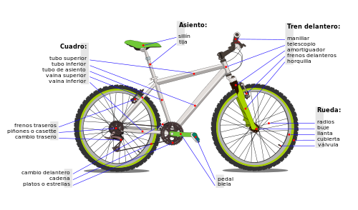
Partes de la bicicleta

Slide 3
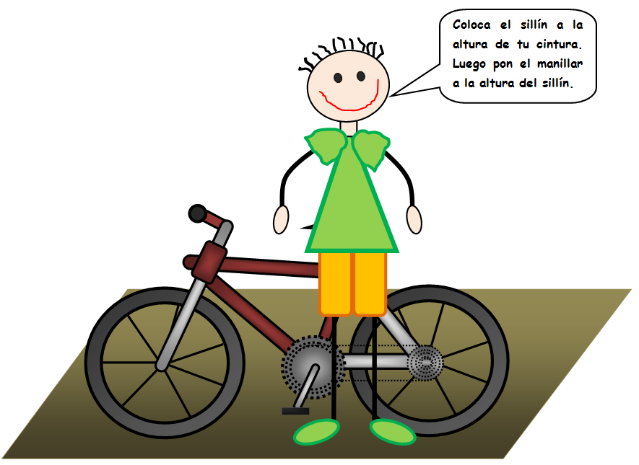
¿Cómo ajustar el sillín?

Slide 4
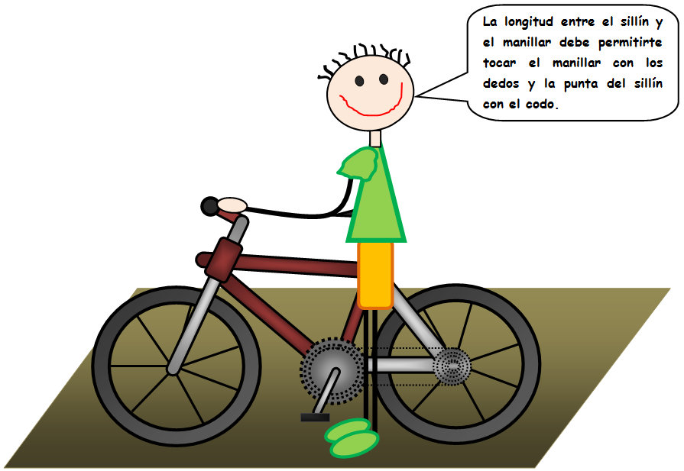
¿Y el sillín y el manillar?

Slide 5
Antes de salir con la bicicleta debemos revisar algunas de sus partes.
El sillín y el manillar deben estar colocados correctamente.
Debemos revisar los frenos comprobando que funcionen correctamente.
Si tu bicicleta tiene platos y piñones debes revisar que cambien bien.
Las ruedas deben tener suficiente aire, no pueden estar ni blandas ni muy duras.

Slide 6
¿Cómo mantenemos la bicicleta?
Debemos limpiarla con una esponja, agua y jabón.
Utilizar un cepillo para las zonas difíciles.
Secar MUY BIEN, pueden oxidarse las piezas.
Dar aceite a las partes que lo necesitan.
Si se estropea debemos acudir a un mecánico o a alguien que sepa arreglarla.

Slide 7
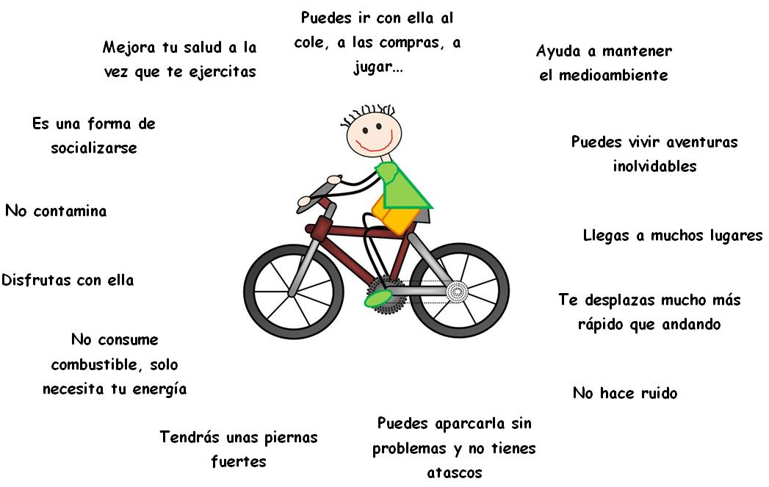
Beneficios de la bicicleta

Slide 8
¿Qué pasa en nuestra ciudad?
Accidentes
Contaminación
Atascos
Maltrato al medioambiente
Pocos aparcamientos

Slide 9
Normas de circulación
Lleva siempre el casco y todas las medidas de seguridad que puedas. Por la noche lleva siempre reflectantes y luces.
Circula por las zonas habilitadas para las bicicletas.
Si no hay zona de bicicletas debes circular por el asfalto como cualquier otro vehículo, ocupa tu lugar y hazte visible.
Si tienes que circular por la acera hazlo con cuidado, respeta a los peatones pues tienen prioridad.
Las aceras y los pasos de peatones no son para las bicicletas.

Slide 10
Debes circular en línea recta y por el lado derecho como cualquier otro vehículo.
Respeta las señales de tráfico.
Mantén siempre la distancia de seguridad.
Marca con tiempo hacia dónde vas a girar.
Puedes circular de dos en dos, siempre y cuando, la visibilidad sea buena. Si no, debes ir en fila.
No lleves nunca a nadie sobre la bicicleta.

Slide 11
Si circulamos en el campo…
No te salgas de los caminos o pistas permitidas.
Conduce despacio y con cuidado, DISFRUTA del paisaje y de la fauna.
RESPETA el medioambiente, cuídalo, no arrojes residuos.
No hagas mucho ruido pues espantarás a los animales y hay que respetarlos.

